Slide 1
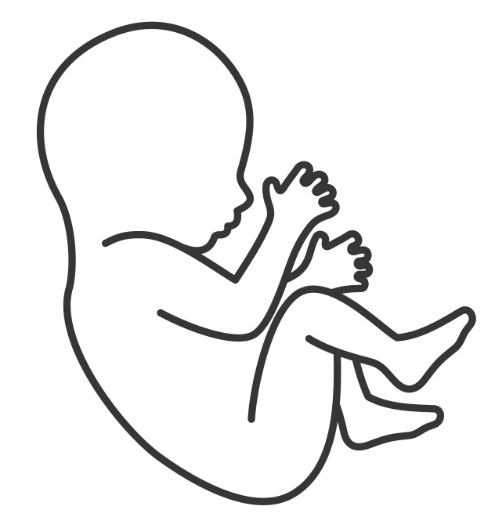
LOOTE RhD-KUULUVUSE MITTEINVASIIVNE DIAGNOSTIKA
Nelja Kadõrova
Genotüpiseerimise labori spetsialist

Slide 2
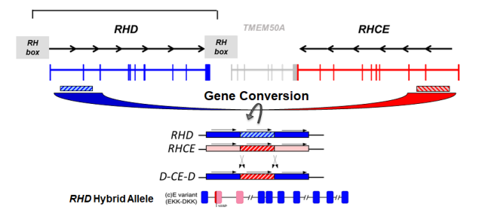
Rh-veregrupisüsteem
Kõige suurem ja keerulisem veregrupisüsteem.
Tuntakse üle 50 erineva antigeeni ja üle 260 alleeli. Olulisemad nendest on D-, C-, E-, c- ja e-antigeen.
Kõike Rh-süsteemi antigeene kodeerivad RHD ja RHCE homoloogsed geenid (1p36.11)​.

Slide 3
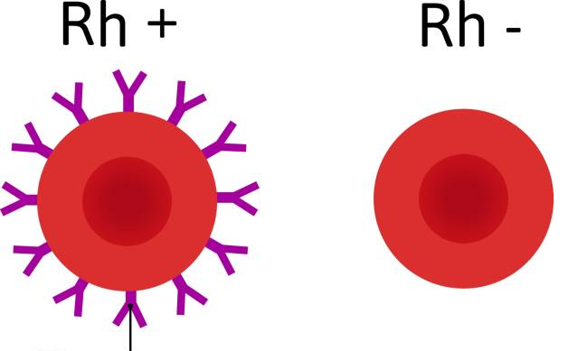
Rh-veregrupisüsteem
D-antigeen on Rh-süsteemi kõige tähtsam ja immunogeensem antigeen, mille esinemise järgi erütrotsüütides jagunevad inimesed:
RhD-positiivseteks;
RhD-negatiivseteks.

Slide 4
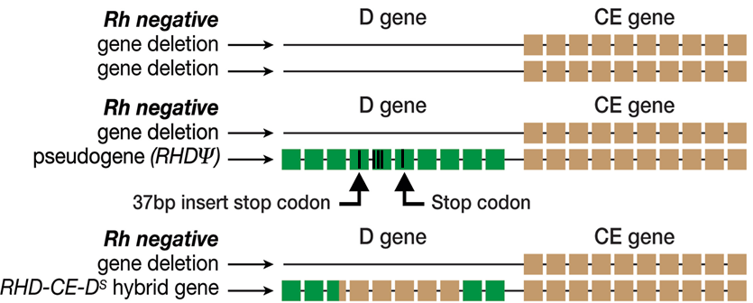
Rh-veregrupisüsteem
RhD (+) fenotüüp:
Homosügootne – 2 RHD alleeli;
Hemisügootne – 1 RHD alleel.
RhD (-) fenotüüp:
RHD geeni deletsioon (valgenahalised)
RHD-pseudogeen (mustanahalised)
RHD-CE-Ds hübriidne geen (mustanahalised)
(hemizygous)

Slide 5
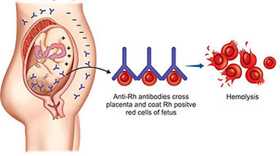
RhD konflikt
Raseda organismi sensibiliseerumise põhjuseks on loote RhD (+) erütrotsüütide sattumine RhD (-) naise vereringesse.
Ema organismis toodetud IgG-tüüpi a-D antikehad läbivad platsentaarbarjääri ning põhjustavad loote erütrotsüütide aglutineerumist ja lagunemist.
Anti-D tekke põhjused rasedatel:
Varasemad vereülekanded või rasedus;
Sünnitus, abort, emakaväline rasedus;
Invasiivsed uuringumeetodid;
Rasedusaegne hemorraagia (verejooks);
Kõhupiirkonna trauma.
RhD konflikti võimalikud tagajärjed:
Loote/vastsündinu hemolüütiline tõbi (HDFN)
Aneemia;
Hüdrops;
Kernikterus;
Loote/vastsündinu surm.

Slide 6
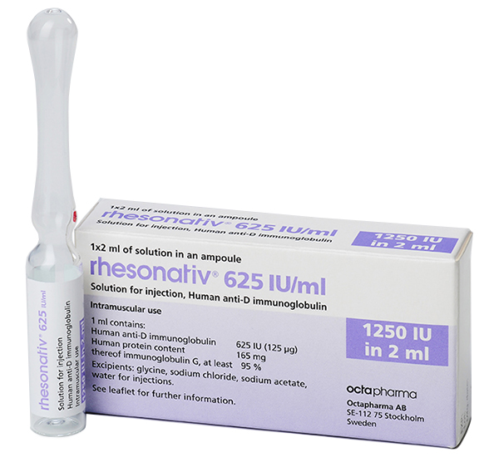
RhD konflikti ennetamine​
Anti-D immunoglobuliinravi ehk Rhesonativ
Toodetud anti-D antikehadega immuniseerunud doonorite plasmast;
Eestis manustatakse RhD-negatiivsetele naistele peale sünnitust kui laps on RhD(+), vähendades rasedate immuniseerimise riski kuni 0.6-1.5%;
Mõnedes riikides (nt Rootsis, Soomes, Šveitsis) manustatakse Rhesonativ’i esimene doos prenataalselt ning teine doos sünnitusjärgselt, vähendades immuniseerimise riski kuni 0.2-0.4%.
Ravimi kasutamisega seotud probleemid:
Kogused on piiratud;
Infektsioonide ülekande risk.
Loote genotüübi sünnieelne diagnostika:
Invasiivsed meetodid – koorionbiopsia, looteveeuuring ehk amniotsentees;​
Mitteinvasiivsed meetodid – loote rakuvaba DNA (cffDNA) analüüs ema perifeersest verest.

Slide 7
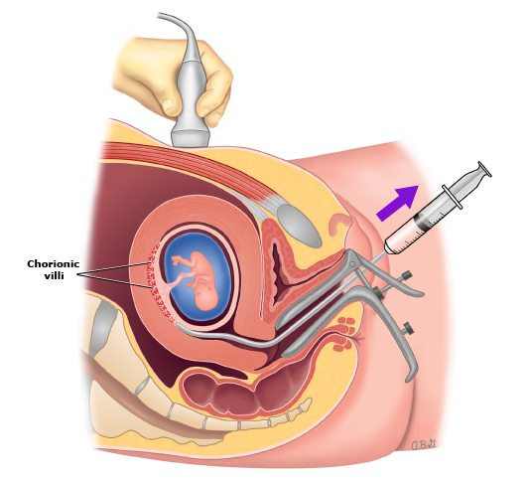
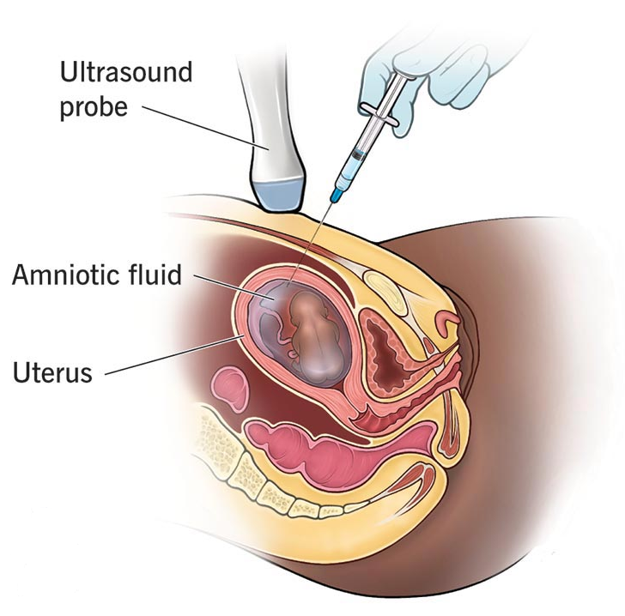
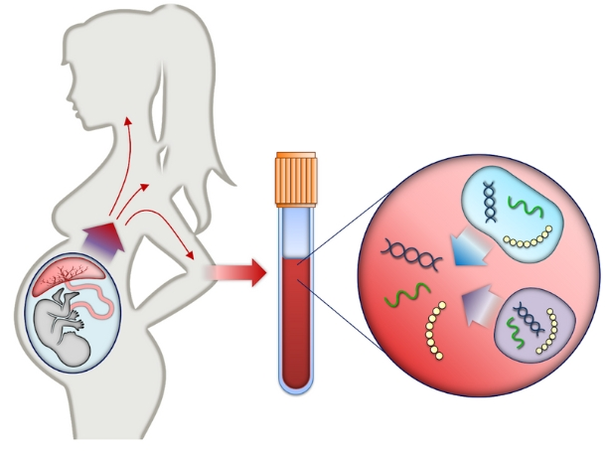
Invasiivsete meetodite ohud:
Raseduse iseeneslik katkemine;
Põletikud (palavik, emaka kokkutõmbed, kõhuvalu);
Loote vererakkude sattumine raseda vereringesse, mille tulemusena tekivad loote erütrotsüütide vastased antikehad.
Mitteinvasiivne meetod on OHUTU nii emale kui ka lootele.

Slide 8
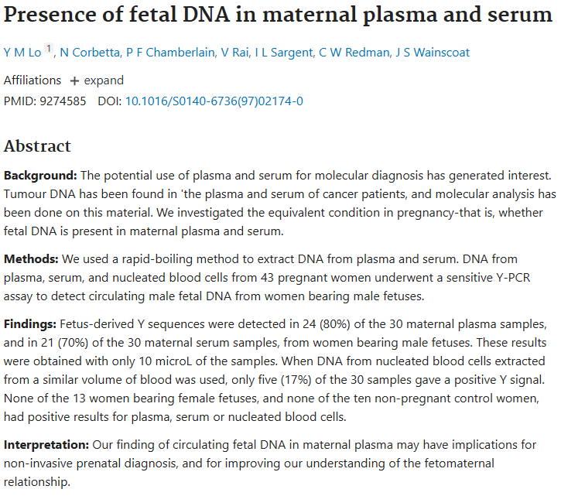
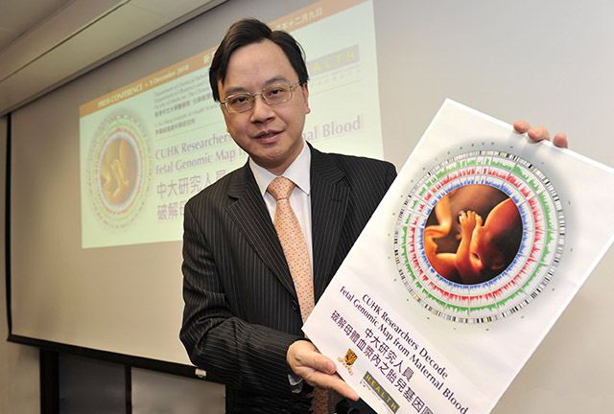

Slide 9
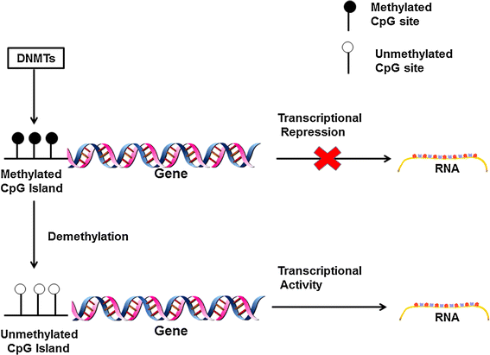
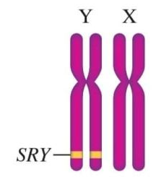
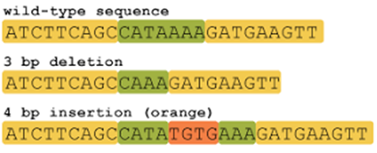
Mitteinvasiivne loote RHD uuring maailmas
Teostatakse alates 10. rasedusnädalast;
EDTA või STRECK katsutisse võetud vereproov;
Uuritakse 4, 5, 7 ja 10 RHD geeni eksoneid;
Ema ja loote DNA eristamiseks kasutatakse:
SRY geen
Kasvajavastaste geenide metülatsioonitase
Indel polümorfismid

Slide 10
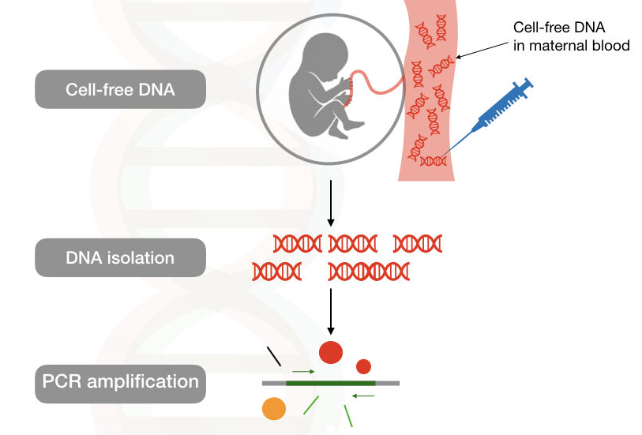
Mitteinvasiivne loote RHD uuring IHRL genotüpiseerimise laboris
2
Vere võtmine 6 ml (1x) või 4 ml (2x) EDTA katsutisse
3
Vereproovi tsentrifuugimine
4
Plasma eraldamine ning korduv plasma tsentrifuugimine fibriini eemaldamiseks
5
cfDNA eraldamine plasmast
6
qPCR analüüs (iga patsient 3x korduses)
7
Tulemuste interpreteerimine
1
Uuringu teostamine al 20. rasedusnädalast

Slide 11
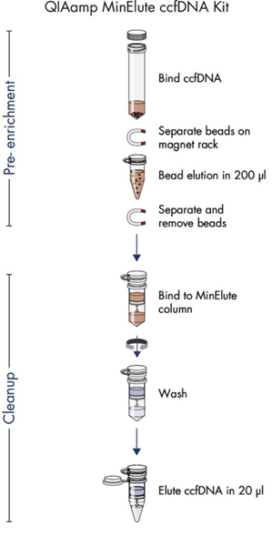
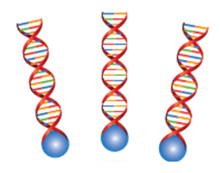
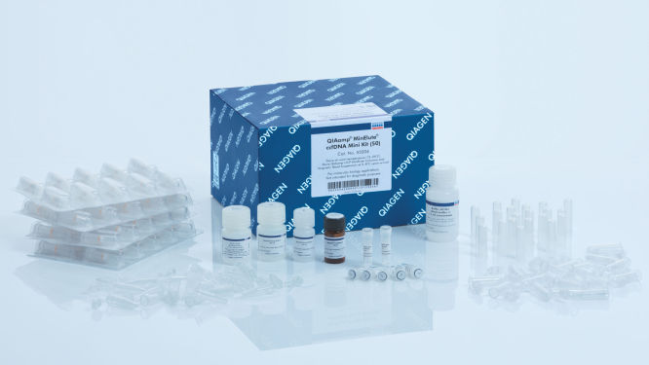
cfDNA eraldamine
cfDNA
magnetkerakesed

Slide 12
qPCR metoodika
Uuritakse 5, 7 ja 10 eksonit korraga
Kontrollanalüüsid:
HGH geen – cfDNA olemsaolu kontroll/amplifikatsiooni kontroll;
SRY geen - poissloote cffDNA olemasolu kontroll.
1
2
3
4
5
6
7
8
9
10
Võimaldavad tuvastada
RHDΨ ja RHD-CE-D geene

Slide 13
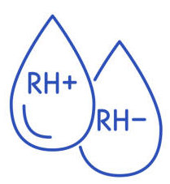
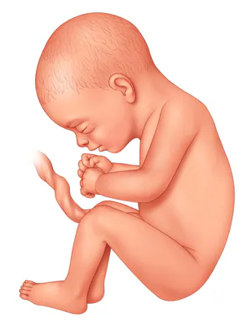
Tulemuste interpreteerimine
Loote RHD analüüs
RhD (-)
SRY (+)
SRY (-)
RhD (+)
SRY (+)
RhD NEGATIIVNE poissloode
RhD NEGATIIVNE tüdrukloode
SRY (-)
RhD POSITIIVNE poissloode
RhD POSITIIVNE tüdrukloode

Slide 14
Tulemuste interpreteerimine
Ekson 5 | Ekson 7 | Ekson 10 | Tulemus
Vähemalt 4 replikaati 9-st on POS |  |  | POS
1-3 replikaati 9-st on POS |  |  | Vajab kordusuuringut
NEG | NEG | 2-3 replikaati on POS | Osaline D. Emal või lootel on hübriidne RHD-CE-D geen, mille puhul ainult 10. ekson on positiivne. Soovitatav on uurida ema RHD genotüüpi.
NEG | 2-3 replikaati on POS | 2-3 replikaati on POS | RHD psi? Soovitatav on uurida ema RHD genotüüpi.
NEG | NEG | NEG | NEG

Slide 15
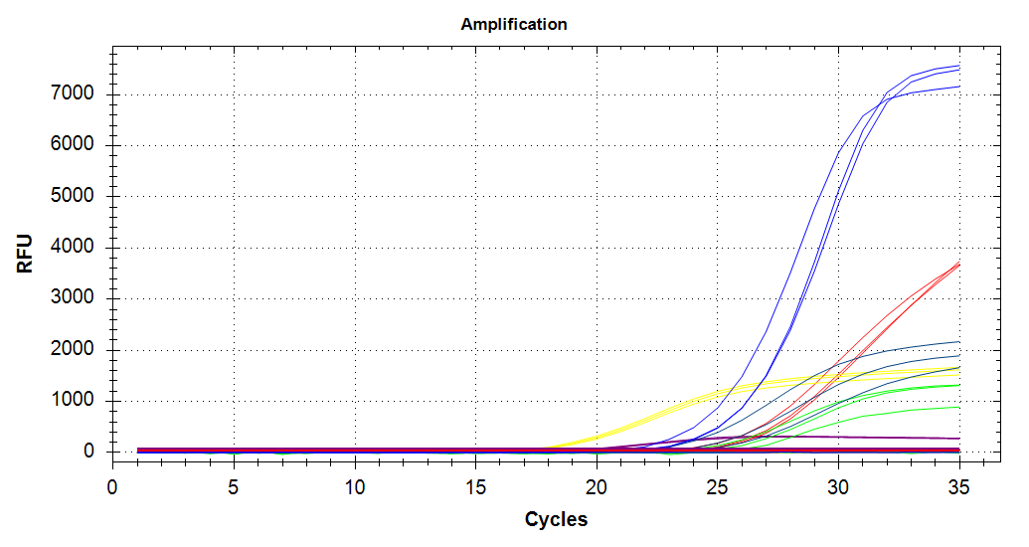
RhD positiivne poissloode – qPCR-i graafik
RHD ekson 5
RHD ekson 7
RHD ekson 10
RHD pos ctrl (HGH geen)
SRY geen
SRY POS ctrl (HGH geen)

Slide 16
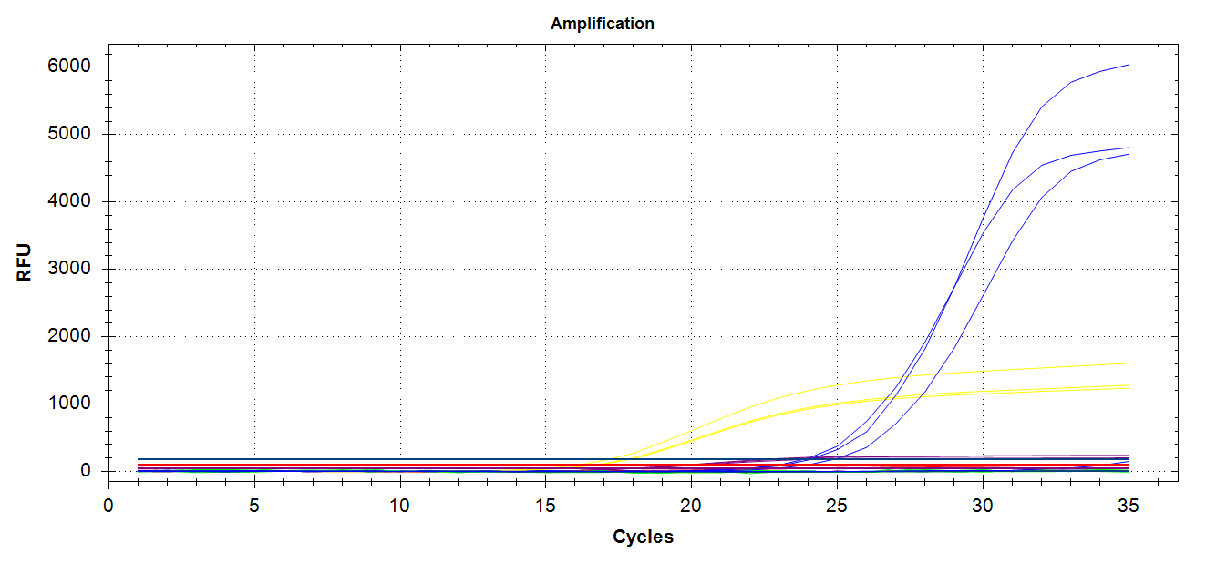
RhD negatiivne poissloode – qPCR-i graafik
RHD ekson 5
RHD ekson 7
RHD ekson 10
RHD pos ctrl (HGH geen)
SRY geen
SRY POS ctrl (HGH geen)

Slide 17
KOKKUVÕTE
Mitteinvasiivse loote RhD-kuuluvuse määramise eelised:
Ohutu protseduur nii emale kui ka lootele;
Kui loode on RhD(-):
Anti-D tiitrimisest loobumine;
Postnataalsest Rhesonativ’i manustamisest loobumine.
Kui loode on RhD (+):
Prenataalne Rhesonativ’i manustamine.
Sünnitusjärgsest vastsündinu veregrupi määramisest loobumine.
Kulude vähenemine

Slide 18
Nõuded uuringu teostamiseks IHRL genotüpiseerimise laboris
Näidustus: anti-D antikehadega RhD(-) rasedad, anti-D antikeha tekkevõimalus/kahtlus (lapse bioloogiline isa on RhD positiivne);
Üks 6 ml või kaks 4 ml EDTA avamata katsutit;
Transporditakse 5 päeva jooksul verevõtmise kuupäevast;
Vereproove säilitatakse +2…+8 °C juures;
Uuringu tellimisel täidetakse Mitteinvasiivne loote RhD-kuuluvuse uuringu saateleht
Verekeskus | Regionaalhaigla
Vastus väljastatakse 7 tööpäeva jooksul.

Slide 19
Tänan kuulamast!

